Slide 1
Кейс Быстрые отчеты Сервис создания листовок на основе XML-шаблонов
Команда: «Танцы с бубном»
2026 год

Slide 2



Наша команда
Жуков Леонид
Грибцова Елизавета
Алдамов Яхья
Team Lead
Backend
Frontend
Fullstack

Slide 3
Проблема и решение
Малому бизнесу нужны рекламные материалы
Дизайнеры — дорого и долго
Онлайн-редакторы — сложные или платные
Шаблоны в Word — некрасиво и неудобно
Простой веб-редактор
Готовые шаблоны за 1 клик
Экспорт в PDF/PNG/JPEG
Бесплатно и без регистрации

Slide 4
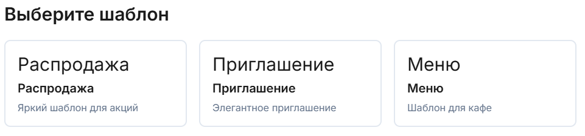
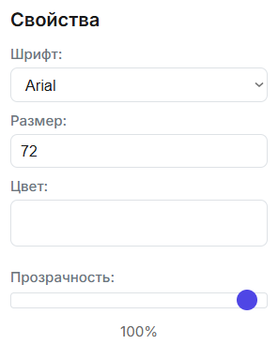
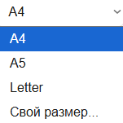

Основные возможности
Шаблоны (Распродажа, Приглашение, Меню)
Редактирование текста и изображений
Стандартные форматы (A4, A5, Letter) + свои размеры
Экспорт: PNG, JPEG, SVG, PDF
Сохранение в XML

Slide 5



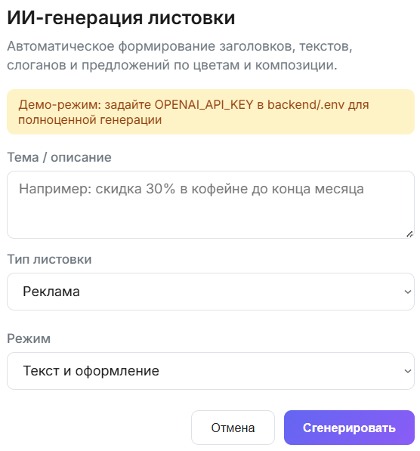
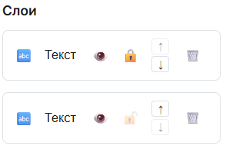
Продвинутые функции
Панель слоёв (видимость, блокировка, порядок)
Undo/Redo (Ctrl+Z/Ctrl+Y)
Тёмная/светлая тема
ИИ-генерация дизайна
Облачное сохранение (личный кабинет)

Slide 6



Стек

Slide 7
Интерфейс

Slide 8
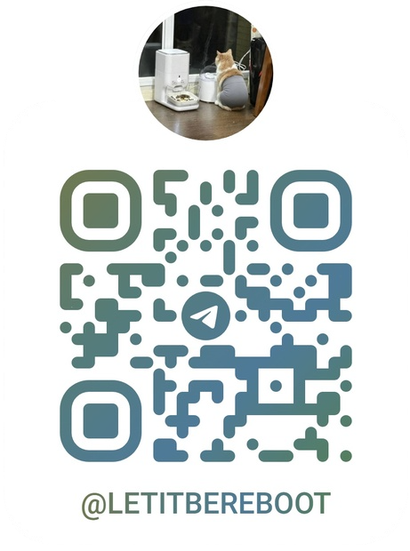
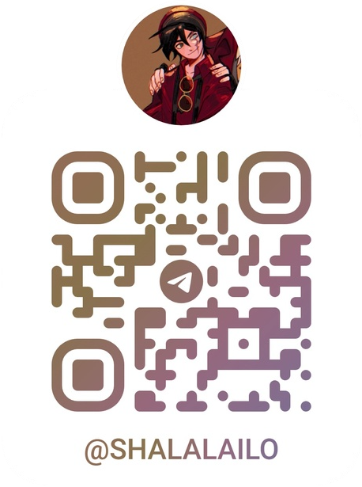
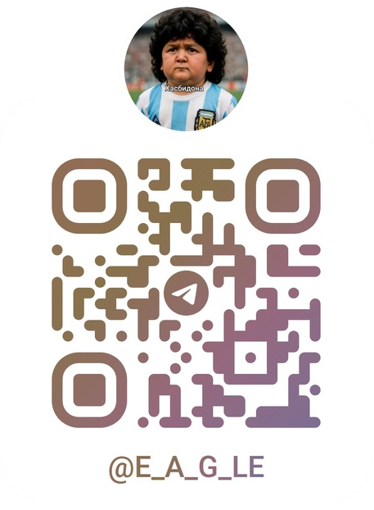
https://github.com/AuxFitnesman/XML-zip

